Slide 1
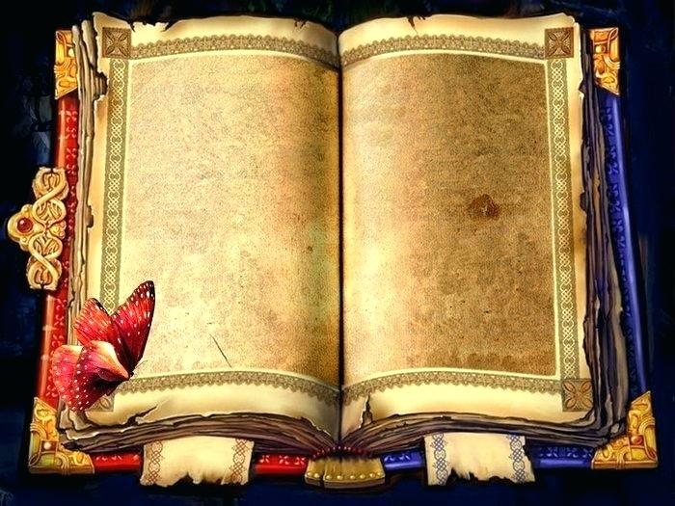
Книга сказов
Путешествие в картинную
галерею
Игра «Узнай сказ»

Slide 2
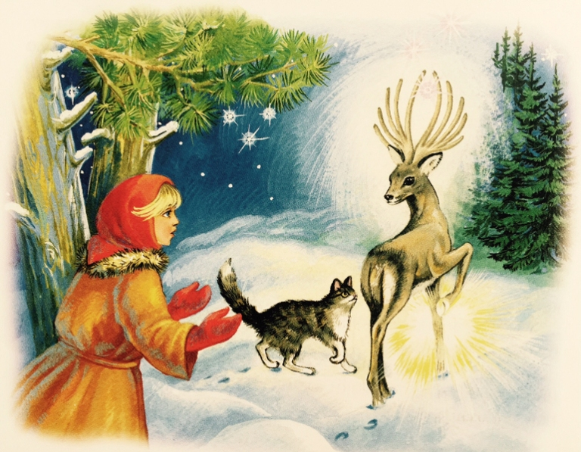

Slide 3
Серебряное копытце

Slide 4
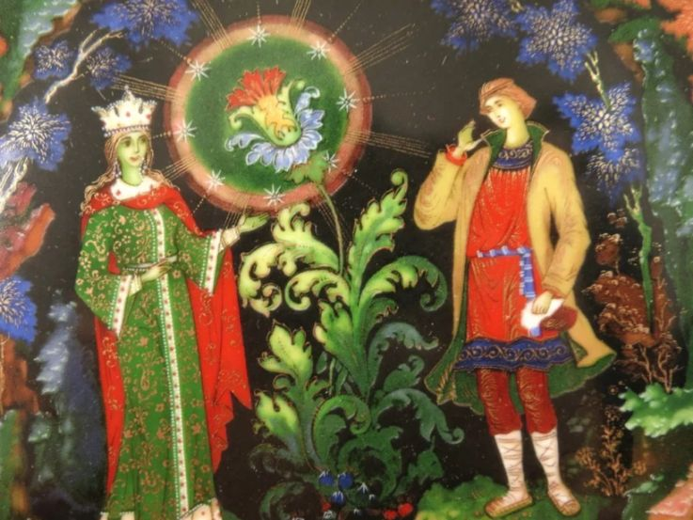

Slide 5
Каменный цветок

Slide 6
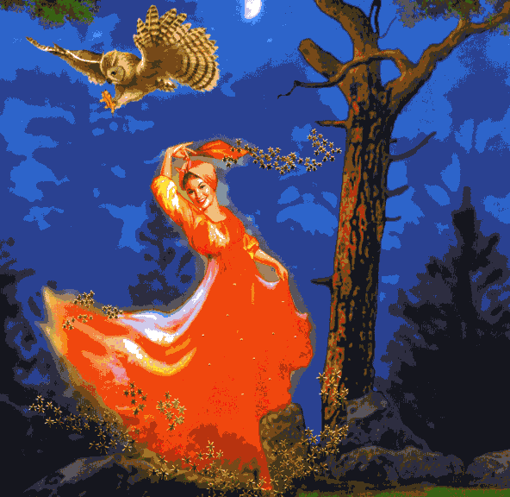

Slide 7
Огневушка-поскакушка

Slide 8
Вторая страница «Книга сказов»
«Загадки из Малахитовой шкатулки»

Slide 9
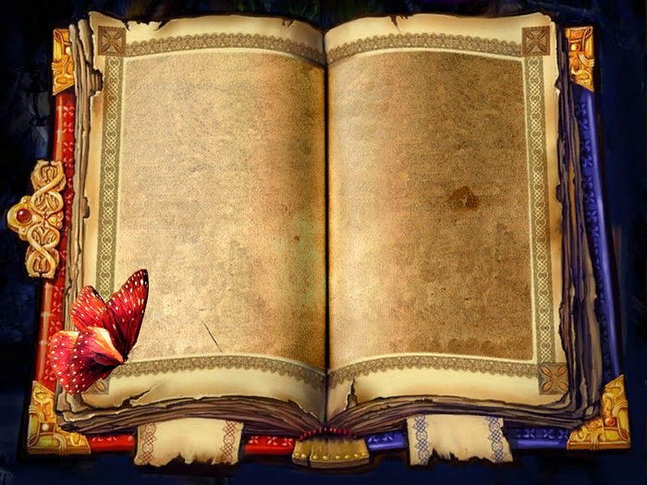
Какого цвета было копытце
у олененка в сказке?

Slide 10
Кто заухал, и захохотал, и спугнул
счастье Федюньки и дедко Ефима?

Slide 11
Какого цвета была змейка
в сказке?

Slide 12
Продолжите название сказа
П.П. Бажова «Каменный…»

Slide 13
Как называется материал из которого сделана шкатулка?

Slide 14
Что оставила бабка Лукерья Илюше в наследство?

Slide 15
Как звали кошку у Даренки?

Slide 16
Третья страница «Книги сказов»
«Узнай героя сказа»?

Slide 17
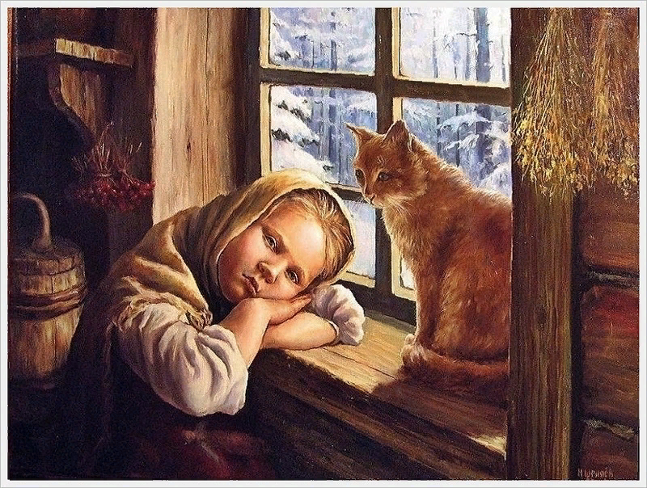

Slide 18
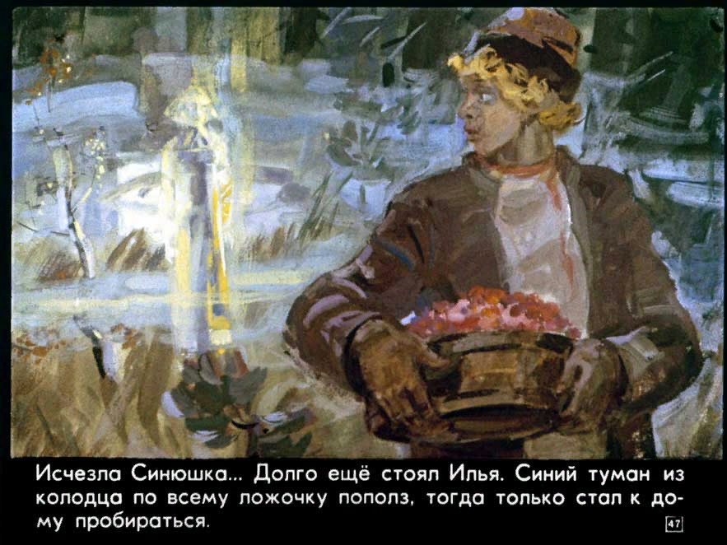

Slide 19
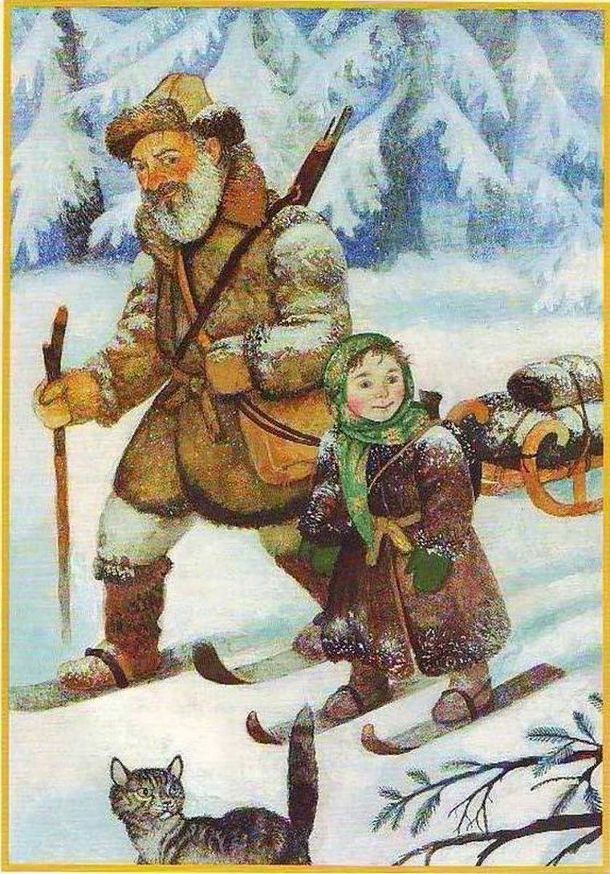

Slide 20
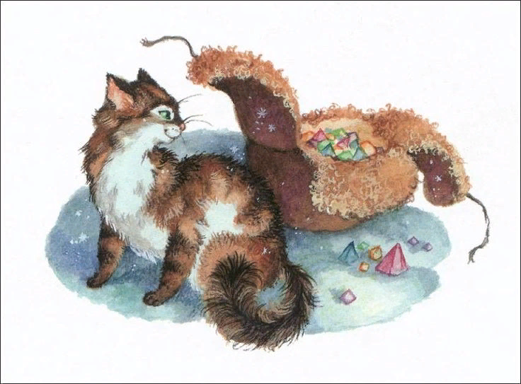

Slide 21
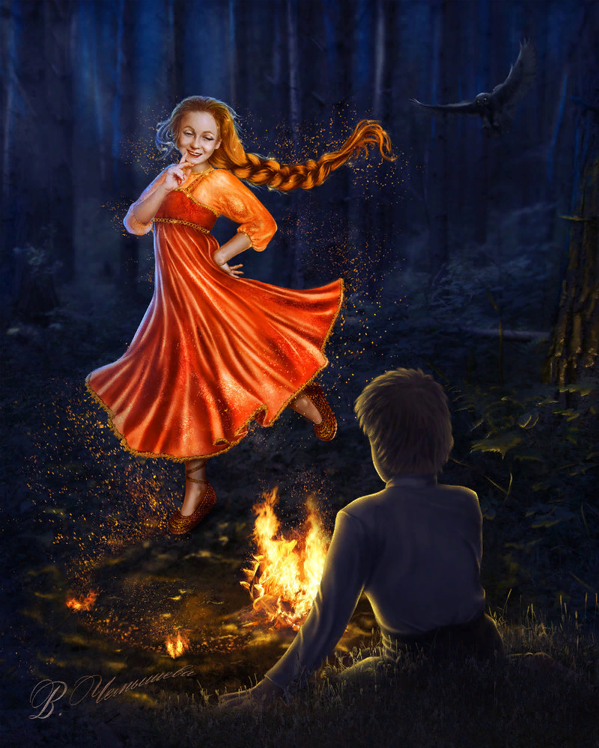

Slide 22
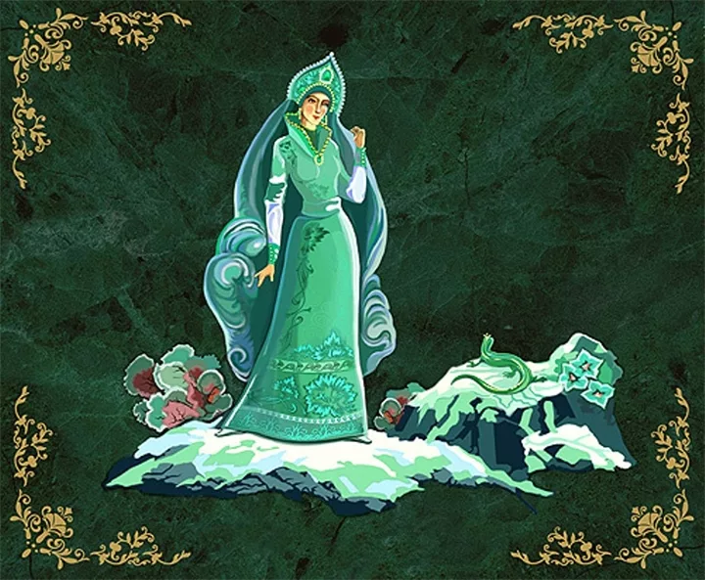

Slide 23
Четвертая страница «Книги сказов»
Игра «Потеряшка»

Slide 24
«В стране самоцветов»

Slide 25
Этот камень бывает синим, бирюзовым, голубым. Найти его можно высоко в горах …
Минерал этот похож на травушку – муравушку. И охраняет его сама хозяйка Медной горы…
Что за каменная роза зацвела в горах?
Тот, кто любит этот камень,
Дружбе верен сердцем чист.
Этот камень…
Красный, крепкий и могучий
Твердый, прочный не сыпучий.
Известен людям он давно
Узнаем мы его легко
На закат похож тот камень,
Эти камни в ожерельях
Силу солнышка таят

Slide 26
Пятая страница «Книги сказов»
Путешествие «В мастерской Данилы мастера»

